Slide 1
Художественно-эстетическое развитие раздел «Музыка»
Муниципальное бюджетное дошкольное образовательное учреждение детский сад №175 «Непоседы»
Музыкальный руководитель: Сарженко Лариса Михайловна

Slide 2
Музыка является самым чудодейственным самым тонким средством привлечения к добру, красоте, человечности. Чувство красоты музыкальной мелодии открывает перед ребенком собственную красоту- маленький человек осознает свое достоинство, развивает духовные силы ребенка, его творческую активность. Жизнь детей без музыки невозможно, как невозможна без игры и без сказки…»
В.А. Сухомлинский

Slide 3
Художественно - эстетическое развитие

Slide 4
Работа по музыкально-эстетическому развитию детей в ДОУ строю на основе Программы воспитания и обучения
«От рождения до школы» под редакцией Н.Е. Вераксы, Т.С. Комаровой, М.А. Васильевой;
Так же использую дополнительно Программу «Ладушки» под редакцией Каплуновой, Новосельцевой; программа «СА-ФИ-ДАНСЕ» Бурениной.

Slide 5
Цель: развитие музыкальности детей, способности эмоционально воспринимать музыку
Задачи:
Подготовить детей к восприятию музыкальных образов и представлений;
Заложить основы гармонического развития (слуха, внимания, движения, чувства ритма и красоты мелодии). Развитие индивидуальных музыкальных способностей.
Приобщить детей к мировой музыкальной культуре и народно-традиционной (русской и осетинской );
Развивать коммуникативные способности. Творческое использование музыкальных впечатлений в повседневной жизни;
Познакомить детей с многообразием музыкальных форм и жанров в привлекательной и доступной форме.

Slide 6
Формы работы
Музыкальные занятия
Доминантные занятия по слушанию музыке
Традиционные занятия
Интегрированные занятия
Тематические занятия
В других видах деятельности
Тематические концерты, беседы
Праздничные утренники, досуги
Кружок «Юные таланты»

Slide 7
РАЗДЕЛЫ МУЗЫКАЛЬНЫХ ЗАНЯТИЙ
Музыкально-ритмические движения
Развитие чувства ритма
Игры и хороводы.
Танцевальное, танцевально-игровое творчество
Слушание музыкальных произведений
Пение и песенное творчество

Slide 8
Музыкальный руководитель
Работа с педагогами
Работа с родителями
Консультации
Обсуждения сценариев
Репетиции
Оформление зала к мероприятиям
Беседы
Консультации
Совместные мероприятия
Обсуждения театральных костюмов
Помощь в оформлении музыкального зала

Slide 9
Праздники и развлечения
Праздник посвященный дню рождения К.Л. Хетагурова
«Осень, как ты прекрасна»
Новый год
День Защитников Отечества
8 марта
День Победы
1 июня- день Защиты детей
До свиданья, детский сад.
Мама папа я –спортивная семья.
Играем вместе с мамой.
До свиданья детский сад.

Slide 10
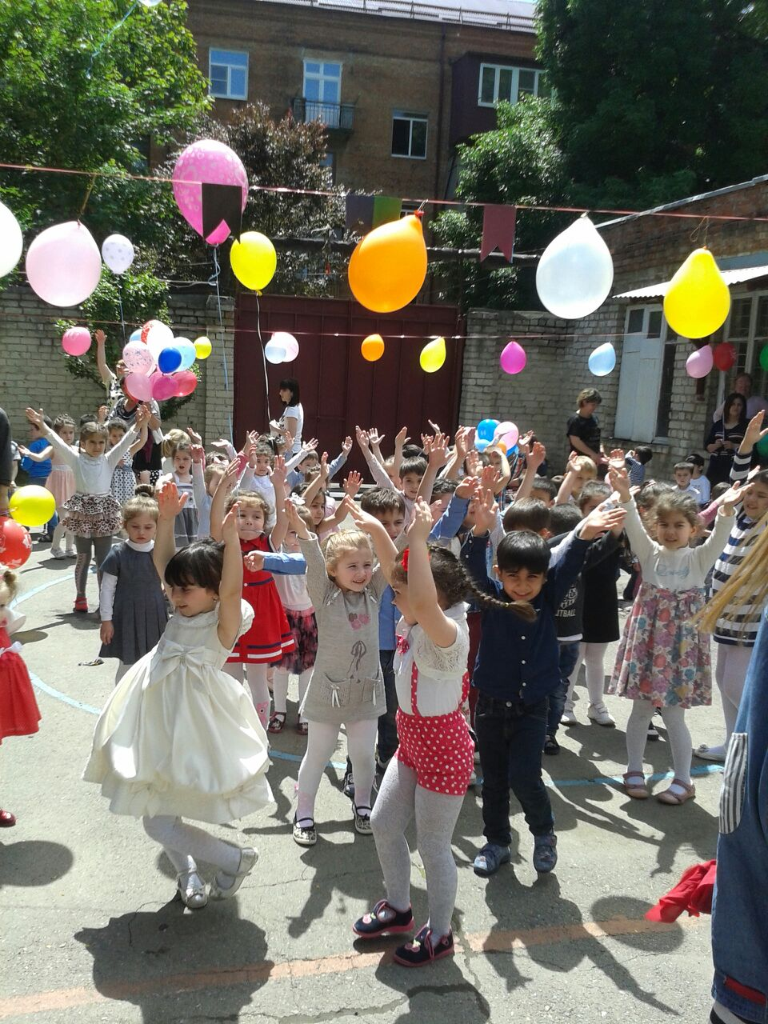
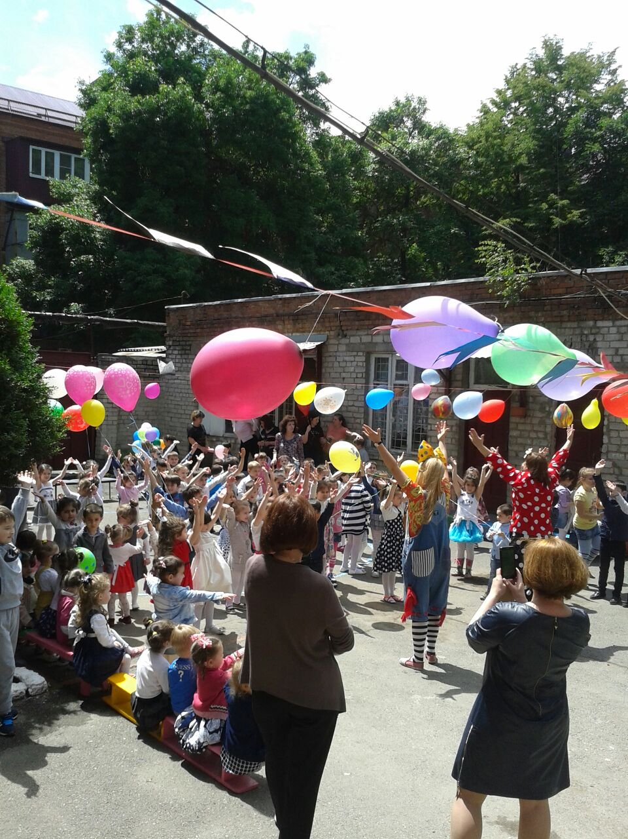

Slide 11
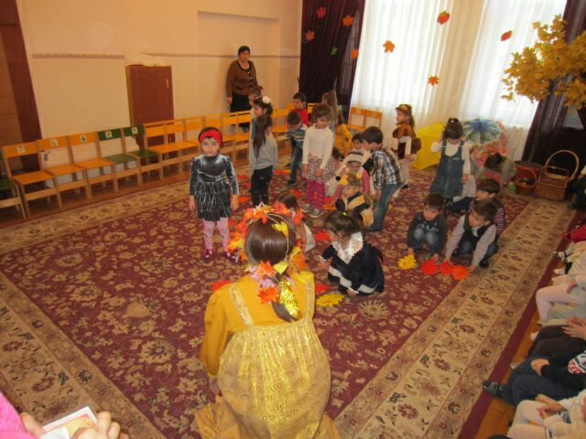

Slide 12
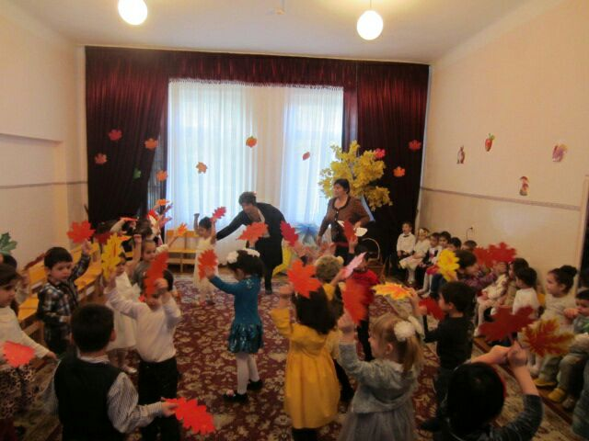

Slide 13
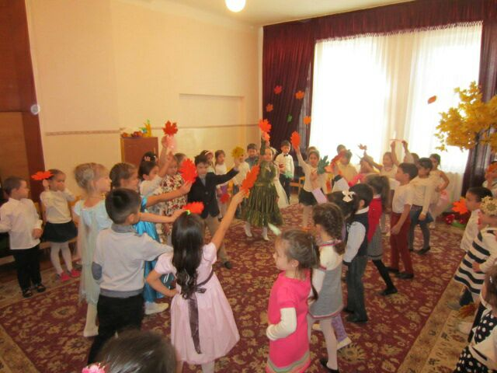

Slide 14
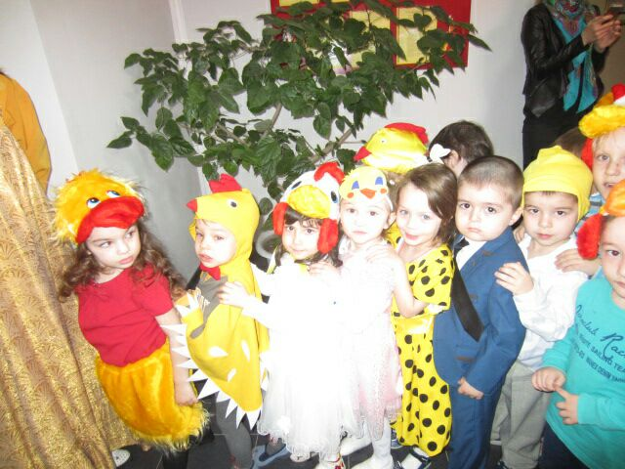

Slide 15
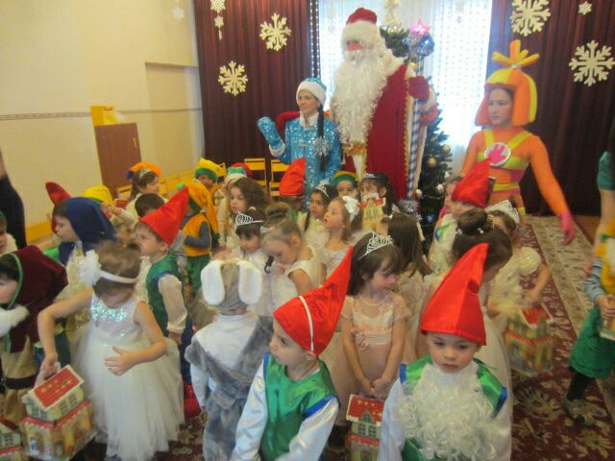

Slide 16
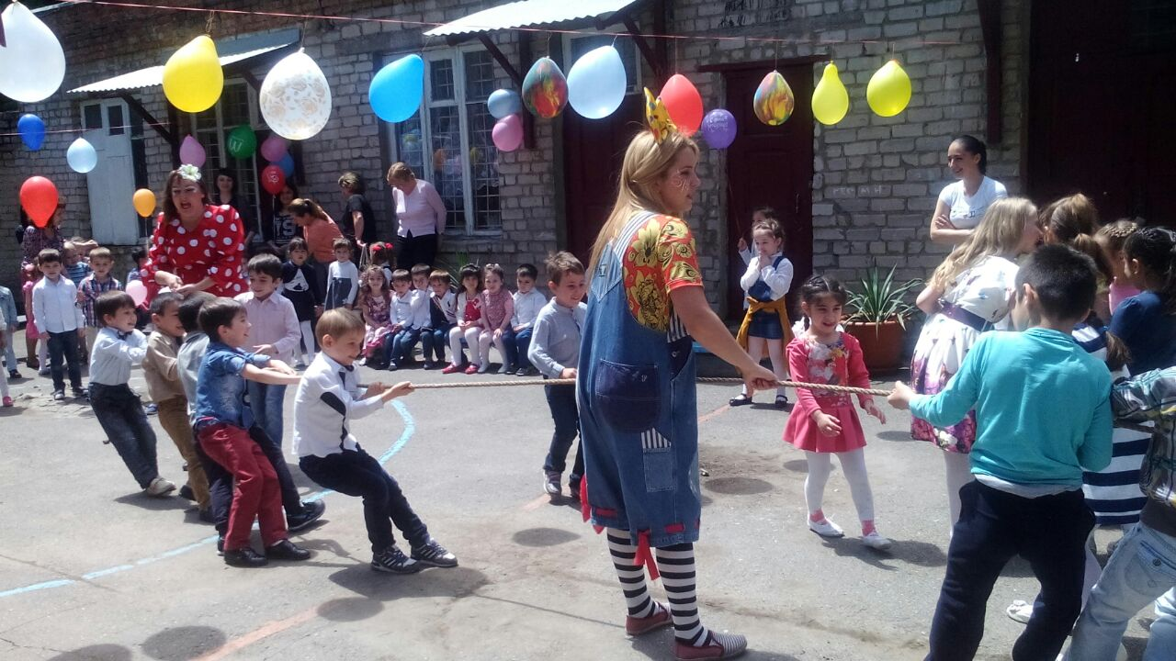

Slide 17
вывод
Поставленные задачи развития музыкальных и творческих способностей детей, согласно разработанной программе и плану работы в каждой возрастной группе – были выполнены.

